Slide 1


Infraestrutura e Oferta de Capacidade
Alternativas de Suprimento de Gás Natural e Oportunidades para os Agentes
Pioneirismo em Soluções Logísticas de Gás Natural
Jorge Hijjar
Diretor Comercial
11/11/2021

Slide 2
CONSIDERAÇÕES INICIAIS
Esta apresentação tem caráter meramente didático e destina-se a trocar informações para melhor orientar o desenvolvimento e trabalho futuro da TBG. Salientamos que o transporte de gás é uma atividade regulada e qualquer novo produto de transporte e oferta de capacidade estão sujeitos à aprovação do órgão regulador.

Slide 3
Duas Perguntas
Como o Midstream pode promover oportunidades para os Agentes no mercado de Gás?
Como alguns desafios associados podem ser superados?

Slide 4

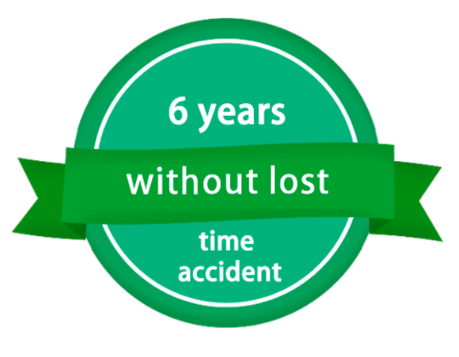
Certificações da TBG
NBR ISO 9001:2015
Sistema de Gestão Integrado
NBR ISO 14001:2015
Sistema de Gestão Ambiental
7
OHSAS 18001:2007
Sistema de Gestão de Saúde e Segurança Operacional
NBR ISO 10012:2004
Sistema de Gestão de Medição
NBR ISO 17025:2017
Sistema de Gestão de Laboratório de Calibração

Slide 5
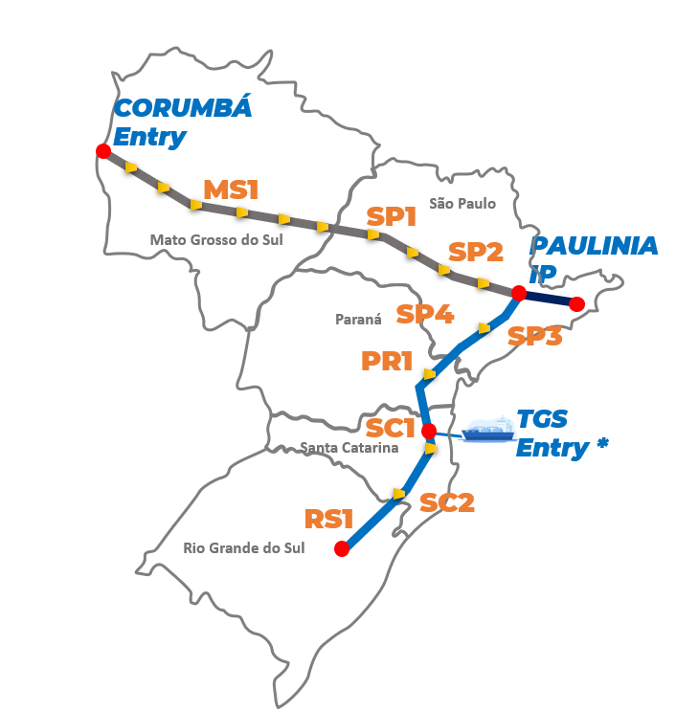
Área de Mercado da TBG
50% do PIB do Brasil.
7 CDLs:
1.944.601 Consumidores Residenciais
19.546 Consumidores Comerciais
1931 Consumidores Industriais
507 Postos de GNC
3 Refinarias
4 Termelétricas

Slide 6
Área de Mercado da TBG
1
Oportunidade para Produção Boliviana
Possibilidade de Swap Argentina-Bolívia
1
2
3
4
TSB
IP

Slide 7
Área de Mercado da TBG
1
2
Produção do Pre-Sal e GNL
2
3
4
TSB
IP

Slide 8
Área de Mercado da TBG
1
2
3
Início de Operação Comercial prevista para Abril de 2021, proporcionando competição no suprimento de gas natural
3
4
TSB
IP

Slide 9
Área de Mercado da TBG
1
2
3
4
Gás da Argentina e GNL (possibilidade)
4
TSB
IP

Slide 10
Expansão do Trecho Sul
2
1
1
2
Caso Base: 4 Milhões de m³/d 7 Novas Estações de Compressão
Início da Operação Comercial Prevista para 2026
2
3
3
4
4
5
TSB
IP
6
7
4

Slide 11
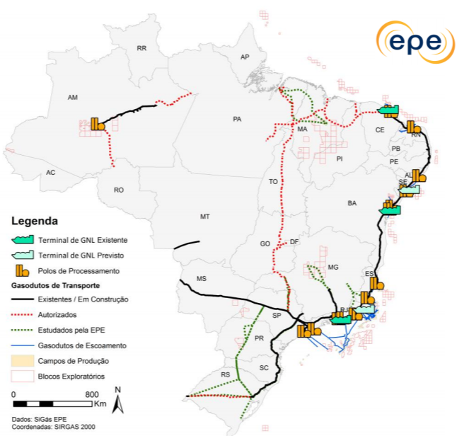
Integração do Mercado Brasileiro
Estamos trabalhando, com a ATGas, no desenvolvimento de abordagem estratégica que considera projetos complementares para a adequação contínua da infraestrutura de dutos de transporte às possíveis mudanças nos fluxos de gás natural pela malha integrada, devidas às alterações dos volumes provenientes das diversas fontes de suprimento.

Slide 12
Considerações Finais (Resumo)
Somente sistemas integrados de dutos podem proporcionar competição de suprimento no mercado, com possibilidade de redução de preços do gás natural;
Somente sistemas integrados de dutos proporcionam segurança de suprimento, em função das diversas fontes de suprimento;
As Transportadoras estão prontas para fazer investimentos para eliminar qualquer restrição na rede, considerando as necessidades presents e futuras;
As Transportadoras estão trabalhando fortemente para integrar o sistema de dutos de transporte do Brasil com soluções eficientes que consolidarão a abertura do mercado brasileiro de gás natural;
Os benefícios da abertura do mercado poderão ser usufruídos por um grande número de agentes, e não poucos.

Slide 13
Obrigado pela Atenção
Jorge Hijjar
(21) 99853-0660
jorgehijjar@tbg.com.br
Diretor Comercial
Transportadora Brasileira Gasoduto Bolívia Brasil S.A. – TBG

